Slide 1
Создание графика эллипса в MS Office Excel
Подготовил Бонковски П.
Группа 1125

Slide 2
Уравнение
а и b ─ большая и малая полуоси
Функция является четной
ОДЗ –а ≤х≤а
ООФ -b≤y≤b
Пускай а²=2 и b²=8

Slide 3
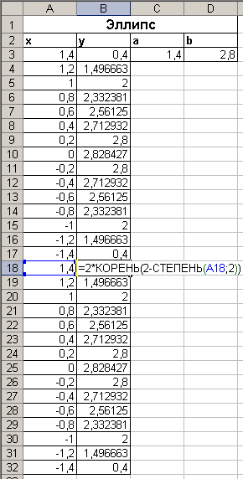
Ход работы
Ячейки С3 и D3 =ОКРУГЛВНИЗ(КОРЕНЬ(2);1)
Ячейки А3:А32 –заполнение по ОДЗ арифметической прогрессией
Ячейка B3 =2*КОРЕНЬ(2‑СТЕПЕНЬ(A3;2)), копируем формулу в В4:В17
Ячейка B18 =‑2*КОРЕНЬ(2‑СТЕПЕНЬ(A18;2), копируем формулу в В19:В32

Slide 4
График эллипса
Построение по вычисленным значениям х и у точечной диаграммы

Slide 5
Спасибо за внимание

